Slide 1
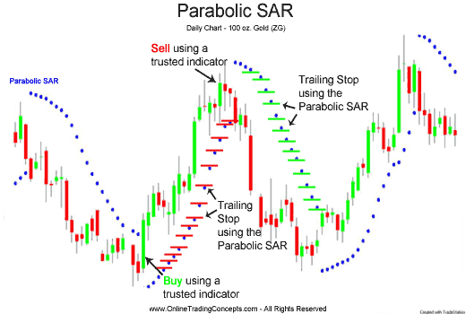
Bài 9: Parabolic SAR

Slide 2

Parabolic SAR là gì?
SAR: Stop And Reverse.
Được nghĩ ra bởi J. Welles Wilder Jr.
Là một công cụ dùng để dự đoán sự kết thúc của 1 xu hướng.
Xác định tín hiệu tốt để mua vào, tín hiệu tốt để bán ra chốt lời.

Slide 3

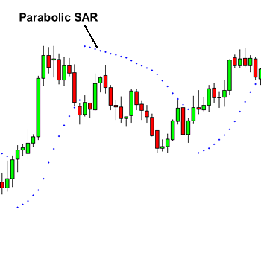


Parabolic SAR là gì?
Công thức:
Trong đó:
: thể hiện điểm SAR ở hiện tại và kì kế tiếp.
: tính bằng mức giá cao nhất trừ cho giá thấp nhất trong 1 xu hướng. Nếu giá cao nhất thấp nhất thay đổi thì EP sẽ được cập nhật lại.
: là hệ số gia tốc (mặc định 0.02)
có thể thay đổi được.

Slide 4
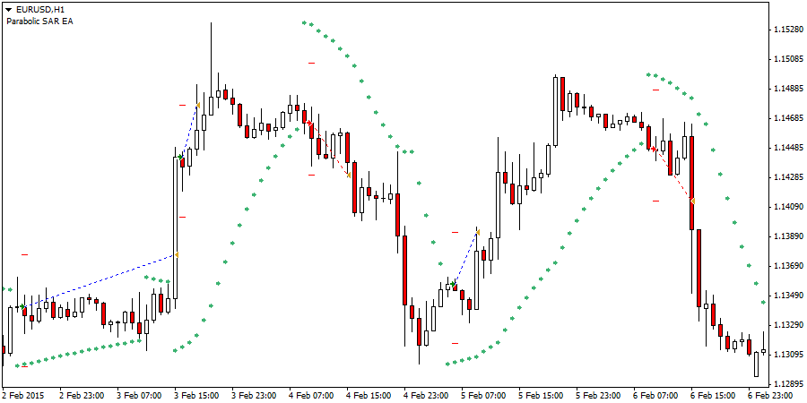
Xu hướng giá kết thúc

Slide 5
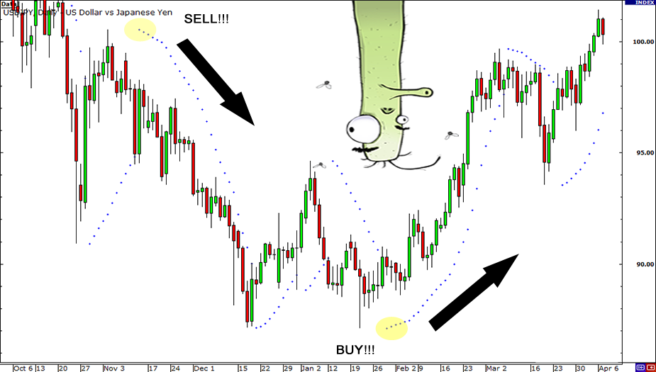
Cách ứng dụng - Điểm mua bán trên dưới

Slide 6
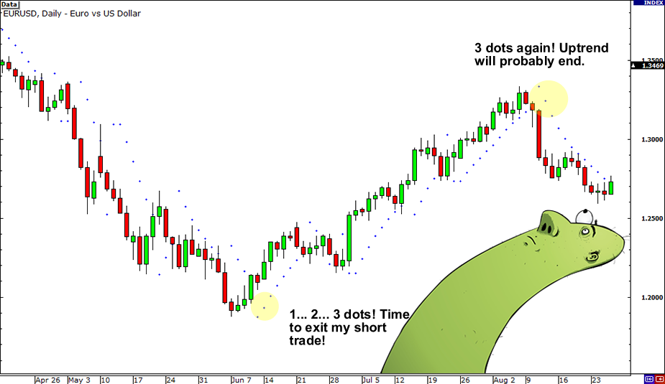
Cách ứng dụng - Quy tắc 1,2,3 điểm

Slide 7
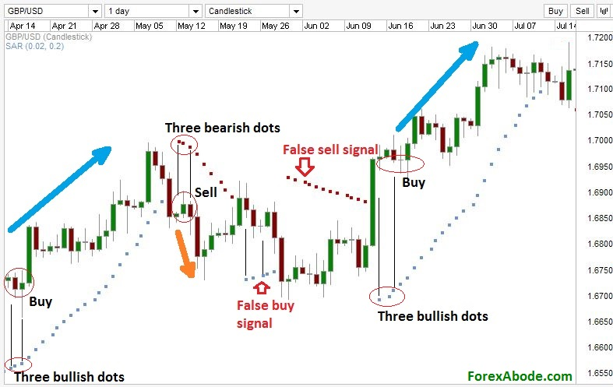
Cách ứng dụng - Quy tắc 1,2,3 điểm

Slide 8
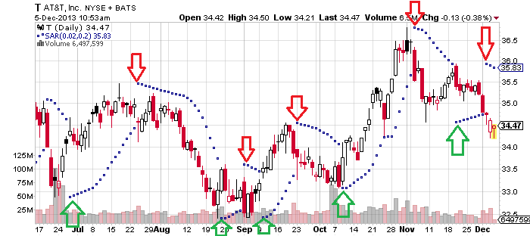
Cách ứng dụng - Đường SAR chạm đường giá
Áp dụng trong xu hướng mạnh rõ, dùng nhiều ở lệnh thoát (bán)

Slide 9
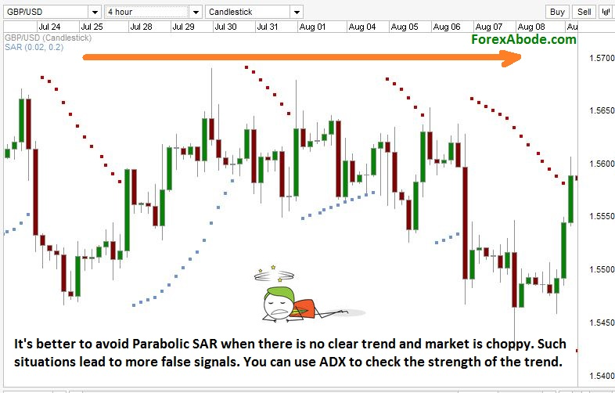
Trường hợp không dùng SAR
Khi không xác định rõ xu hướng & Thị trường Side way dài hạn

Slide 10

Thực hành trên biểu đồ

Slide 11



